Slide 1
Инвестиционный потенциал
«Нерчинско-заводский район»

Slide 2
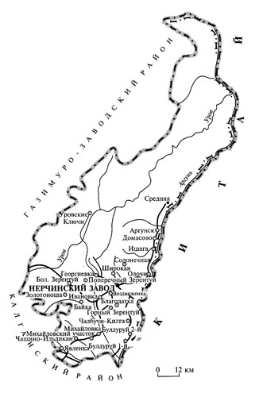
Информация о районе 1/3
Граничит с 2 районами, и КНР
Общая протяженность дорог 337км
Общая протяжённость границ
Площадь территории
300
км.
9032 тыс. км²
Население
8986
тыс. человек
660 км
расстояние до г. Чита
1
Административный центр
1926
Дата образования

Slide 3
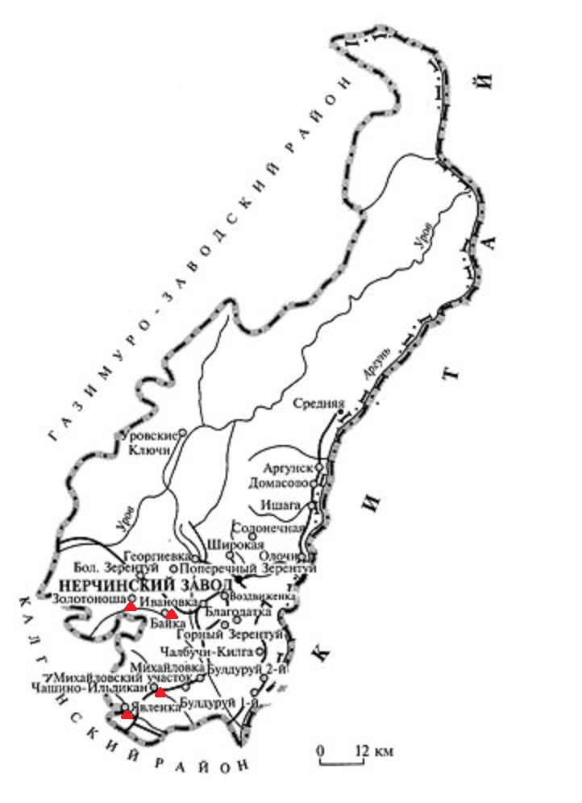
Информация о районе 2/3
Объём инвестиций в уставной капитал: 1623
МСП: 108
Численность рабочих: 4773
Крупные предприятия района:
ООО «Мангазея»,
ООО « Терос ЗК»
Особенности района
Образовательные учреждения
карта района с системообразующими предприятиями
1- Географическое положение
2- Природные ресурсы
22
шт.
2096
чел. экономически активного населения
53 % трудоспособного населения
Сельское население: 8986

Slide 4
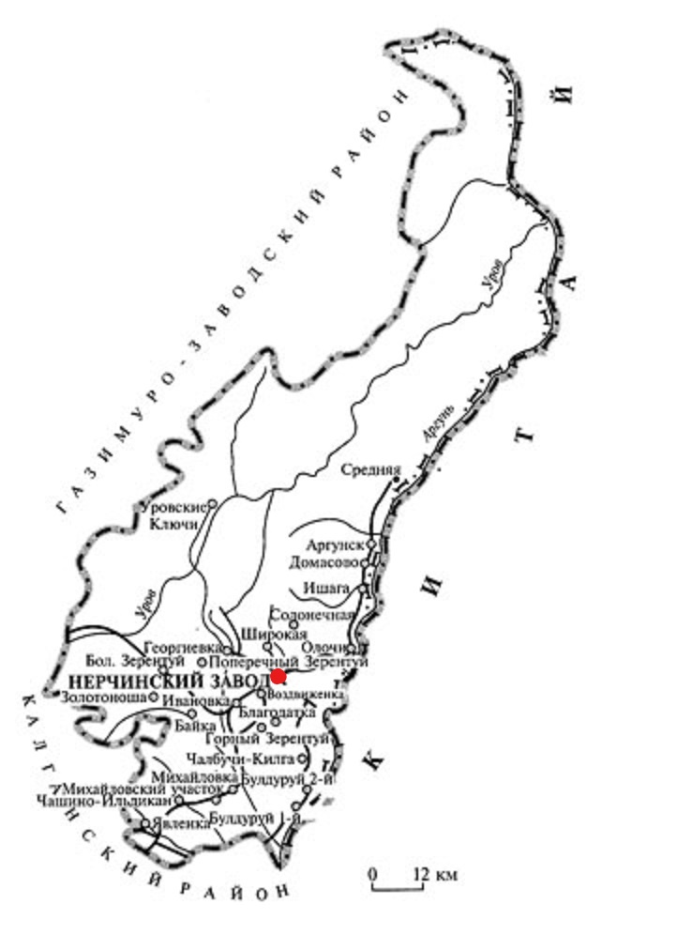
Информация о районе 3/3
19
1
14
Количество культурно-досуговых заведений
Количество финансово - кредитных организаций :
Номерной фонд гостиниц
500квм+250 авм
160400
2
Ежегодный объём жилого и нежилого строительства
Площадь жилищного фонда
Количество объектов общественного питания
карта района с крупными объектами торговли
Объекты розничной торговли: 65
Объекты бытового обслуживания: 3

Slide 5
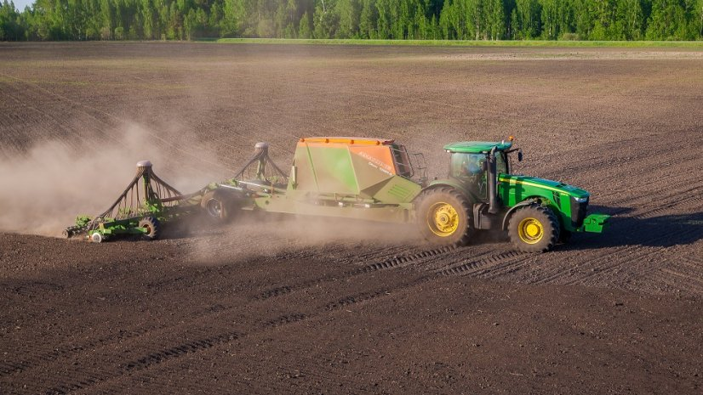
ТОР “Забайкалье”
Территория опережающего социально-экономического развития «Забайкалье» создана распоряжением Правительства РФ от 31.07.2019 года № 988 на территории 22 муниципальных районов и двух городских округов Забайкальского края
Количество предприятий в ТОР: ООО «ТЕРОС-ЗК», ООО «Мангазея Агро», СПСП «Нер-Заводский»
ООО « Волдинский флюорит»
фото предприятия тор при наличии
Площадь земель района в ТОР: 10354,64

Slide 6
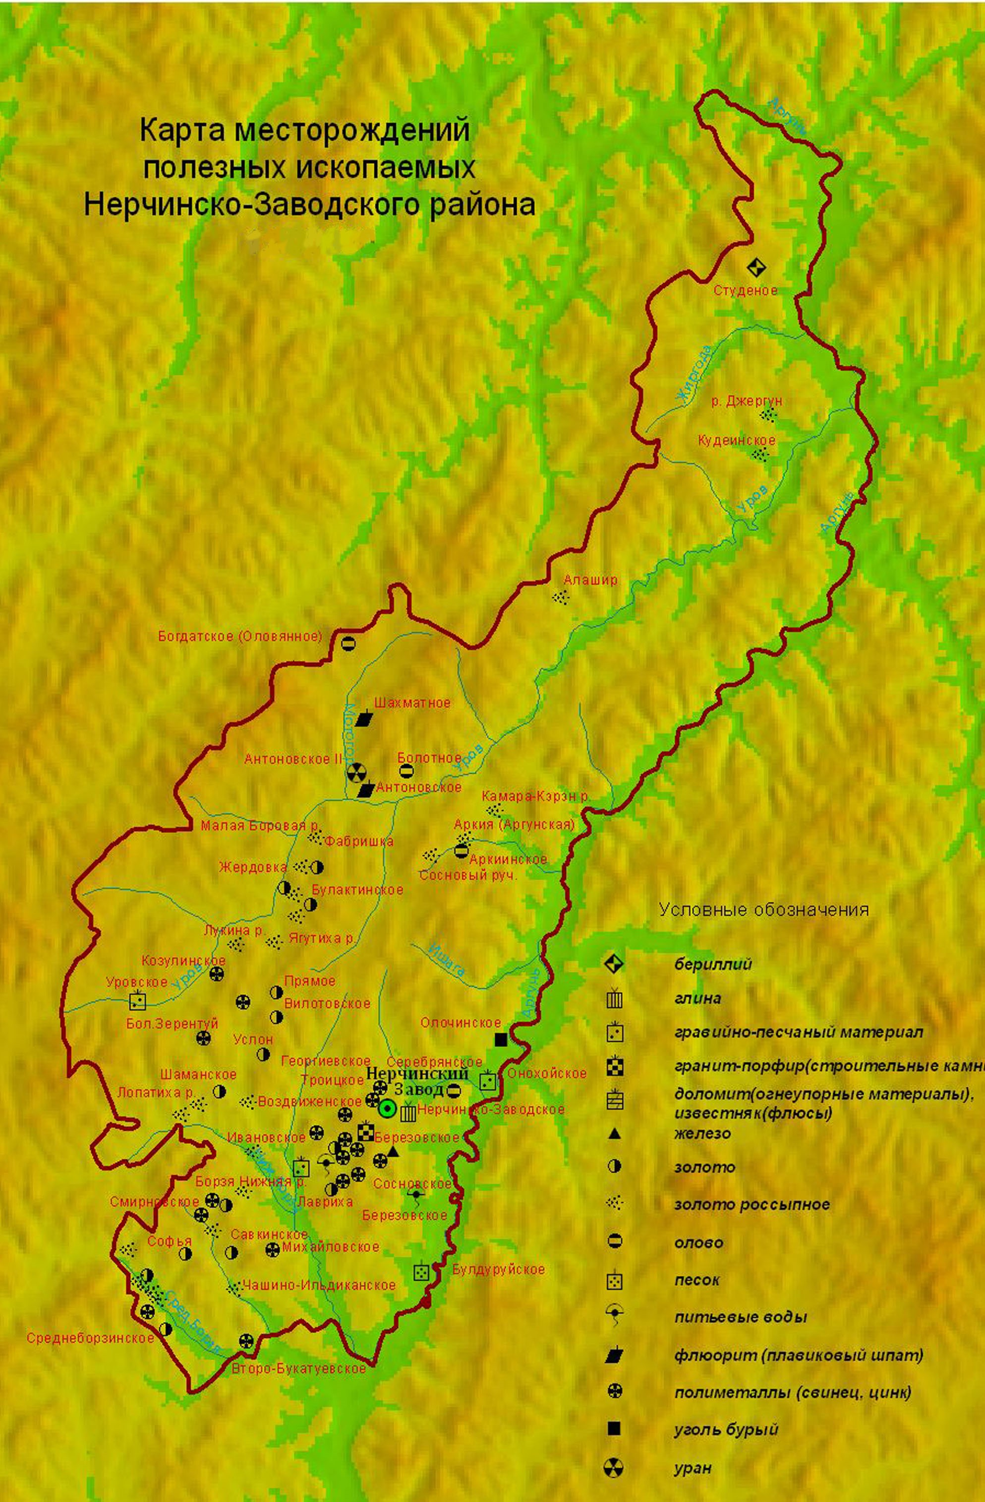
Полезные ископаемые
4
Месторождений в нераспределенном фонде
Наиболее крупные месторождения: Воздвиженское, Благодатское, Березовское.
Бурый уголь
Каменный уголь
Титан
Флюорит
Железо
Медь
Золото
Сурьма
Редкие металлы (Ta,Nb)
Вольфрам
Уран
Молибден
карта района с размещением полезных ископаемых
1331,3
Объём добычи золота...

Slide 7
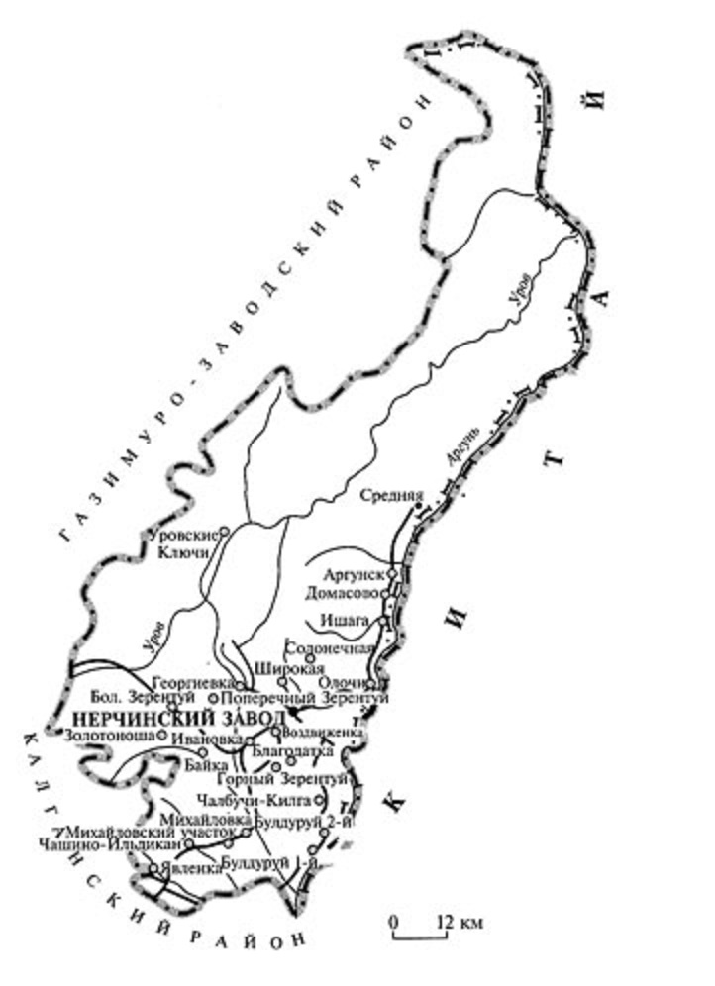
Сельское хозяйство
Площадь свободных с/х земель:
Сельскохозяйственные предприятия: ООО Ивановское, ООО Михайловское,
ООО Заря, ООО Мангазея Агро, СКХ Пахарь, ООО Терос ЗК
Подразделение с/х земель:
Пашни – 13,5 тыс га
Залежи – 55,0 тыс га
Пастбища – 151,6 тыс га
Сенокосы – 59,1 тыс га
карта района с производимой сх продукцией
Объём произведённой продукции:
2327,6 мяса
5638,85 молока

Slide 8
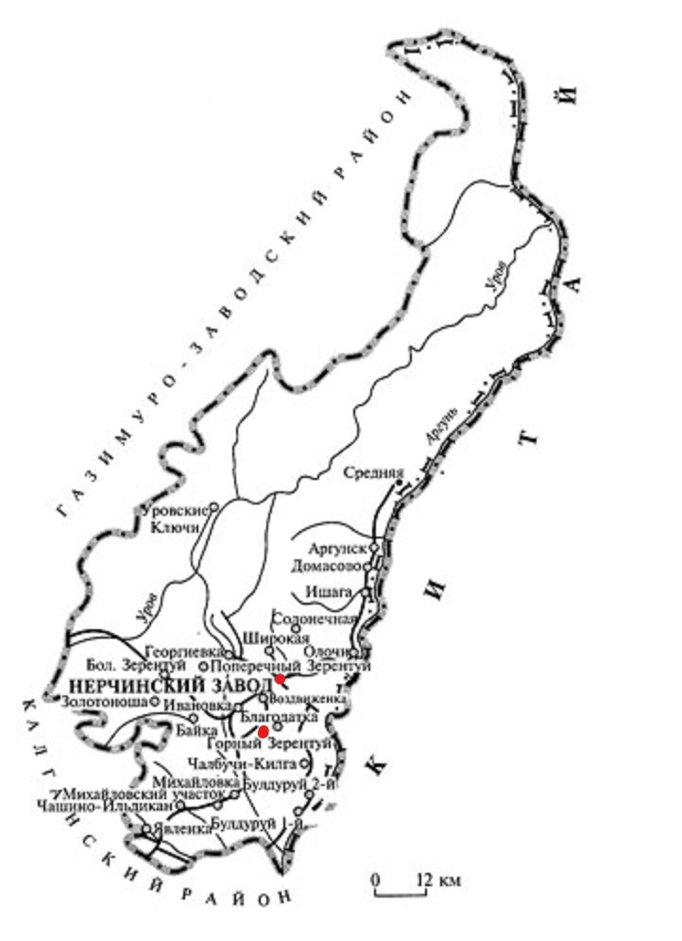
Туризм
Туристичсеские объекты
Гостиницы - 1
Предприятия общественного питания - 2
Точки притяжения (памятники, музеи и т.д.)- 39
карта района с указанными предприятиями

Slide 9
Лесной фонд
Земли лесного фонда: 5916 кв.км
Породный состав лесного фонда:
Сосна – 2,9%
Лиственница – 44,8%
Береза – 49,5%
Прочие – 2,8%
карта района с расположением крупных предприятий отрасли
Расчетная лесосека: 25 га

Slide 10
Промышленность
Количество промышленных предприятий района: 10
Крупные предприятия:ООО Прийск «Каракканский», ПК А/с «Даурия», ООО « Железный кряж », ООО «Гранат», ООО «Горнорудная компания Хуатай»
Виды предприятий района:
Производство
Добыча полезных ископаемых
Прочие
СПСРК « Нер-Заводский»
карта района с расположением крупных предприятий отрасли
Объём промышленного производства: 1331,3 кг

